Slide 1
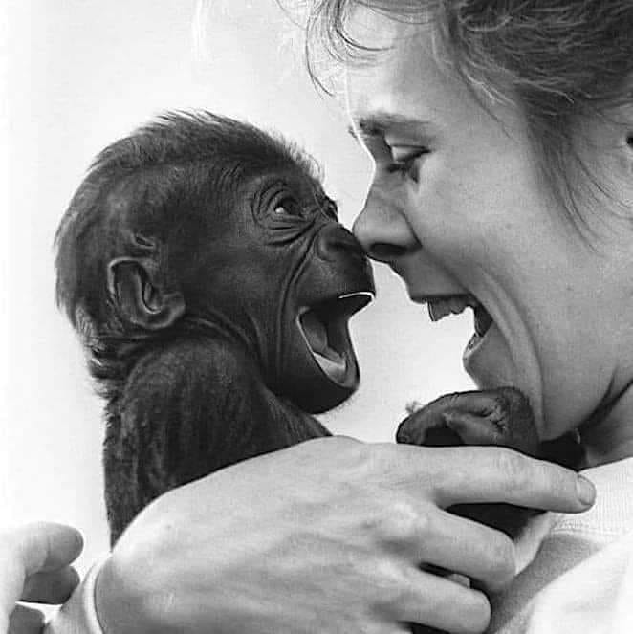
Sedimentace erytrocytů

Slide 2
Sedimentace erytrocytů
̶ Fyzikální proces usazování erytrocytů (krevních elementů) v neproudící nesrážlivé krvi
̶ vyšetřuje se sedimentační rychlost
̶ nespecifická laboratorní metoda - říkající nám pouze “něco se děje”
̶ měříme rychlost poklesu ery ve sloupci nesrážlivé krve (v kapiláře)
̶ Sedimentační rychlost je nepřímo úměrná suspenzní stabilitě krve

Slide 3
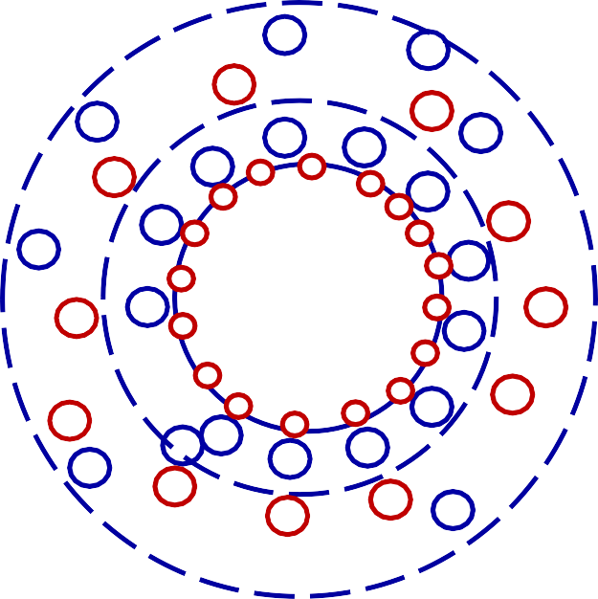

Helmholtzova elektrická dvojvrstva
̶ na vnějším povrchu membrány ery se nachází záporný náboj (což jsou zbytky sialových kyselin membránových proteinů)
+
+
̶ v těsném okolí membrány se elektrostatickými silami udržují kladně nabité ionty (především Na+)
- ery se díky svému „elektrickému obalu“ vzájemně odpuzují, což zabezpečuje, že neproudící nesrážlivá krev po jistou dobu setrvává jako suspenze krevních elementů v plazmě (suspenzní stabilita)
-
-
+
+
+
-
+ - ⁺ -
- ₋ ₊
-
-
+
+
-
-
₊ -
- +
ERY - -
-
-
₋ +
-
-
- ₊
-
-
₊ +
-
-
+
+
+
-
-
+
-

Slide 4
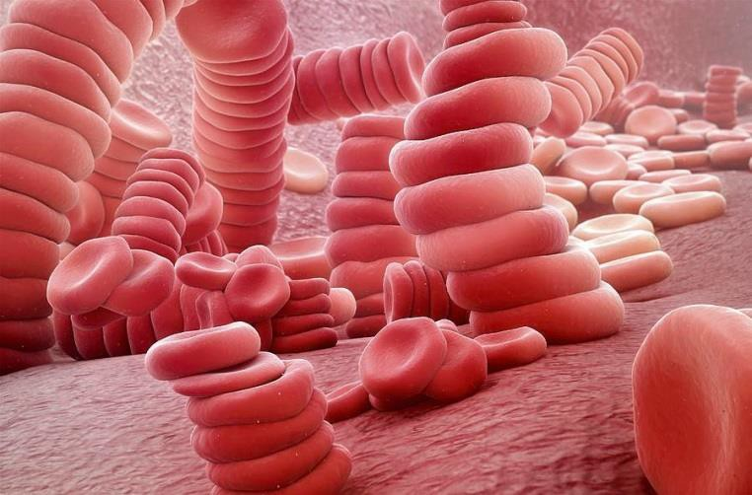
Mechanismus sedimentace erytrocytů
̶ gravitace – pod vlivem této síly se erytrocyty v neproudící nesrážlivé krvi postupně usazují (sedimentují)
̶ při narušení Helmholtzovy elektrické dvojvrstvy dochází ke skládání ery do válečků – tzv. penízkovatění (tvorba rouleaux, agregátů)
̶ narušení elektrické dvojvrstvy tak způsobí zvýšení sedimentační rychlosti

Slide 5
Faktory ovlivňující rychlost sedimentace
Sedimentace závisí na vlastnostech erytrocytů a složení plazmy
- Albumin má záporný náboj – udržuje suspenzní stabilitu
Imunoglobulin a fibrinogen narušují náboj ery – urychlují penízkovatění
Před odběrem krve na sedimentaci by se neměla jíst tučná jídla
Sedimentace ovlivněna taky tvarem ery (sférocytóza, srpkovitá anémie)
S věkem se sedimentace zrychluje

Slide 6
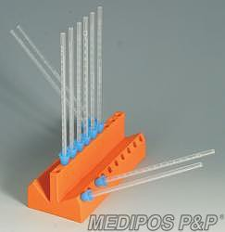
Metody vyšetření sedimentační rychlosti
̶ dle Fahraeus-Westergrena (FW, přímá metoda):
̶ kapilára postavená kolmo
̶ odečítá se po 1 hodině
̶ dle Wintroba (šikmá sedimentace):
̶ kapilára sešikmená pod úhlem 45°
̶ odečítá se po 15 minutách

Slide 7
Fyziologické hodnoty
̶ Muži: 2-8 mm/h
̶ Ženy: 7-12 mm/h
̶ Novorozenci: 2 mm/h
̶ Kojenci: 4-8 mm/h
̶ Ženy mají méně ery a více fibrinogenu → rychlejší sedimentace
̶ S věkem se sedimentace zrychluje

Slide 8
Změněné hodnoty sedimentace
̶ Zvýšené:
̶ Těhotenství, menstruace
̶ Makrocytémie
̶ Infekce
̶ Nádory
̶ Záněty
̶ Nekrózy tkání (infarkt, trauma)
̶ Relativní/ absolutní ztráty albuminu (nefrotický syndrom)
̶ Hyperlipidémie
̶ Snížené:
̶ Nepravidelný tvar ery – sférocytóza
̶ Polycytemia vera
̶ Leukocytóza
̶ Dysproteinémie – hypofibrinogenémie, hypogamaglobulinémie
̶ Dehydratace

Slide 9
Osmotická rezistence erytrocytů

Slide 10
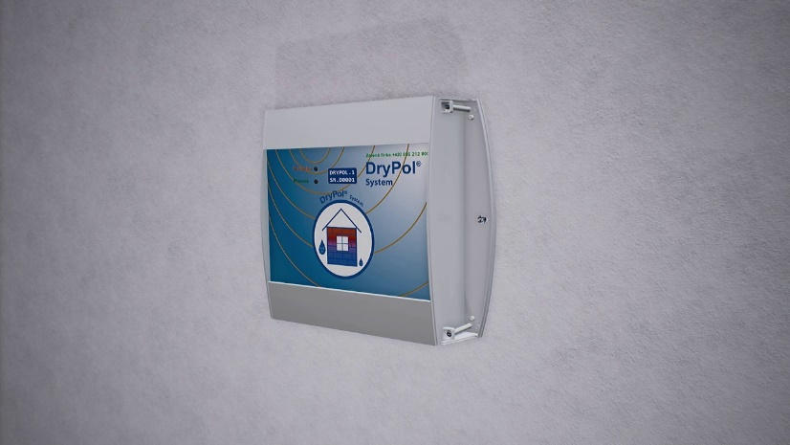
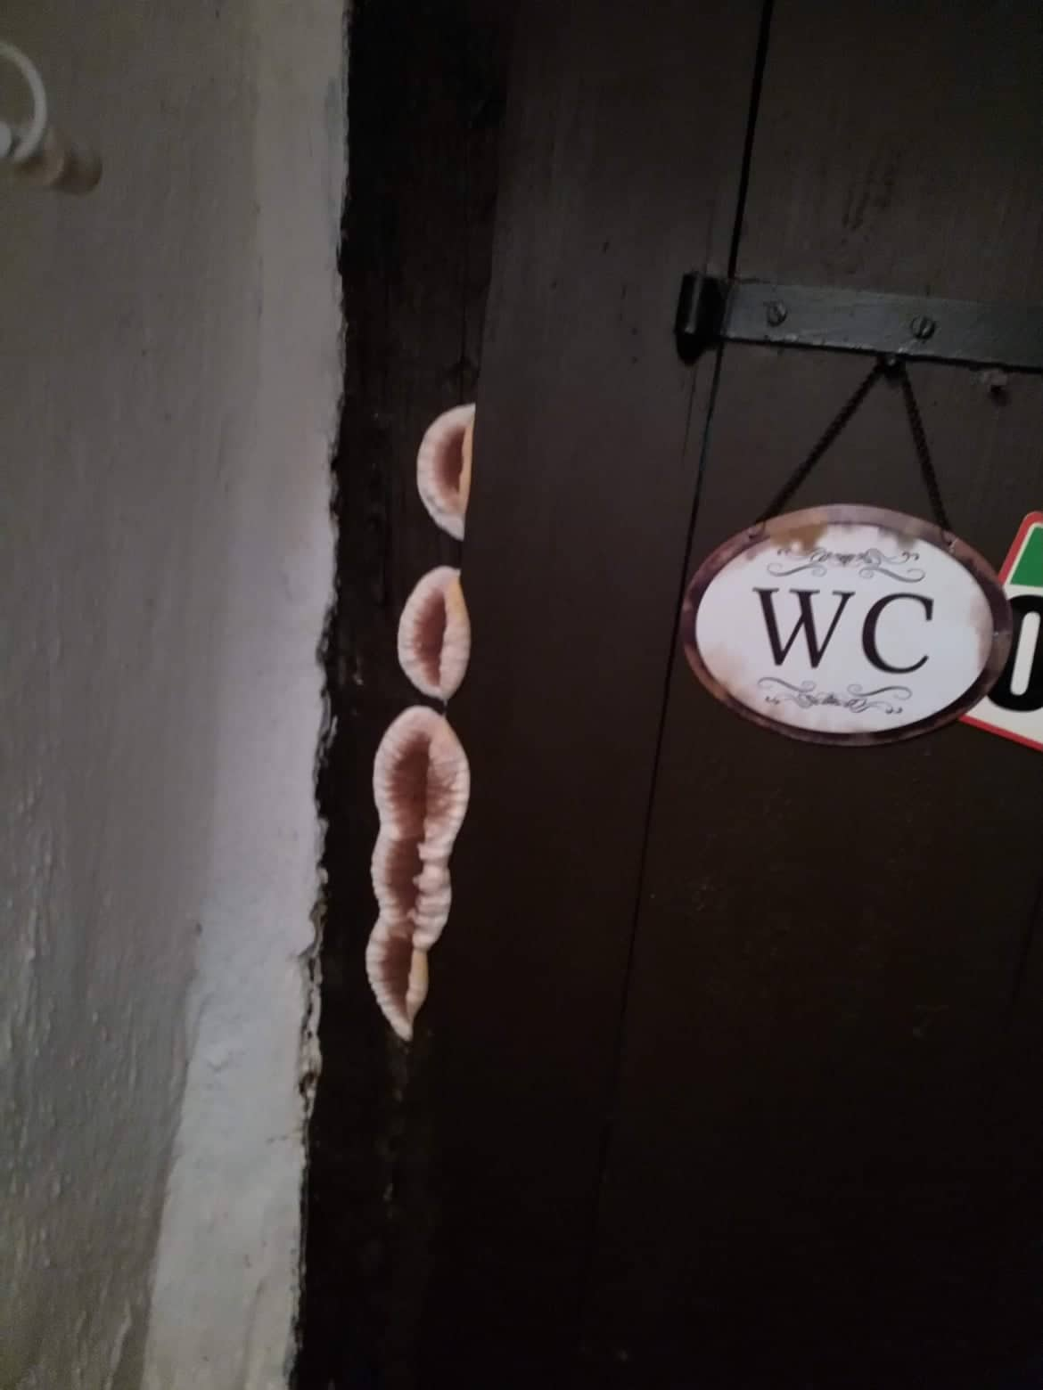
Osmóza
̶ Proudění rozpouštědla přes semipermeabilní membránu po osmotickém gradientu
̶ Osmotický tlak – tlak potřebný k zastavení osmózy
̶ Osmolarita – udává koncentraci osmoticky aktivních částic na 1l roztoku
̶ Osmolalita – udává koncentraci osmoticky aktivních částic na 1 kg rozpouštědla

Slide 11
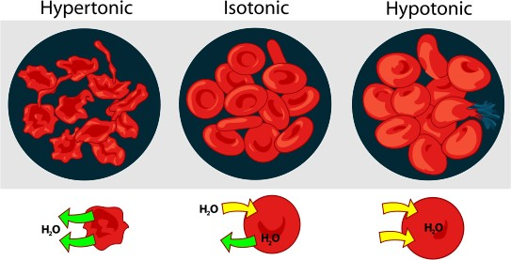
Tonicita
̶ Udává osmolalitu roztoku ve vztahu k buňce
̶ Hypotonické prostředí – roztok má nižší osmolalitu – voda jde do buňky
̶ Isotonické prostředí – stejná osmolalita roztoku - fyziologický roztok (0,9% roztok NaCl)
̶ Hypertonické prostředí – roztok má vyšší osmolalitu – voda jde z buňky

Slide 12
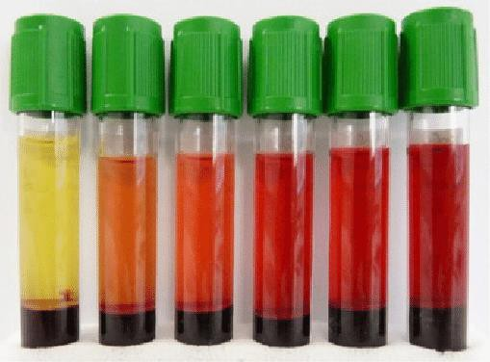
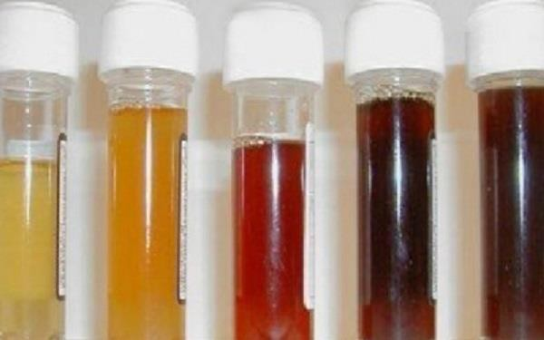
Hemolýza
Sedimentovaná krev s různými stupni hemolýzy
̶ Zánik červené krvinky porušením její membrány – vede k vylití obsahu cytoplasmy erytrocytů
Moč s různými stupni
hemoglobinurie

Slide 13
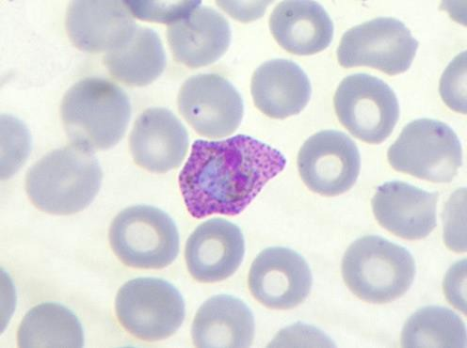
Typy hemolýz
̶ Fyzikální
̶ Mechanické poškození membrány, třepání, ultrazvuk, extrémní změny teplot, UV záření
̶ Osmotická
̶ Ery v hypotonickém roztoku nasává vodu a praská
̶ Chemická
̶ Chemická reakce lipidů v membráně s chemickou látkou – silné kyseliny a zásady, tuková rozpouštědla, povrchově aktivní látky (detergenty)
̶ Toxická
̶ Bakteriální toxiny, jedy (rostlinné, hadí, hmyzí, pavoučí,…), paraziti (Plasmodium spp. - malárie)
̶ Imunologická
̶ Transfuze nekompatibilní krve - imunitní systém
hemolyzuje erytrocyty (komplementem)
Malárie
(Plasmodium spp.)
17

Slide 14
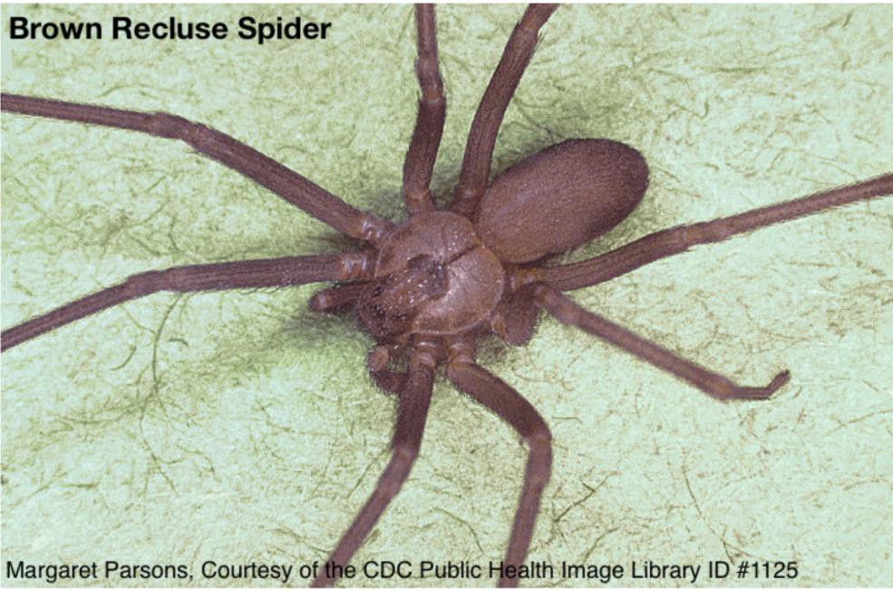
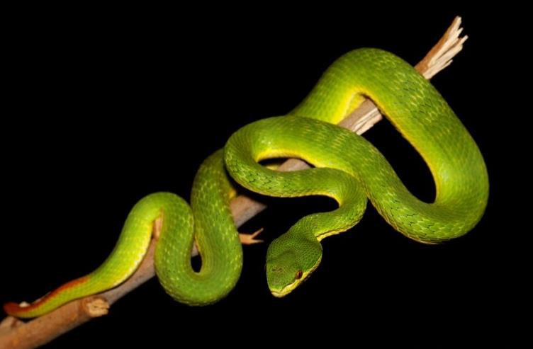
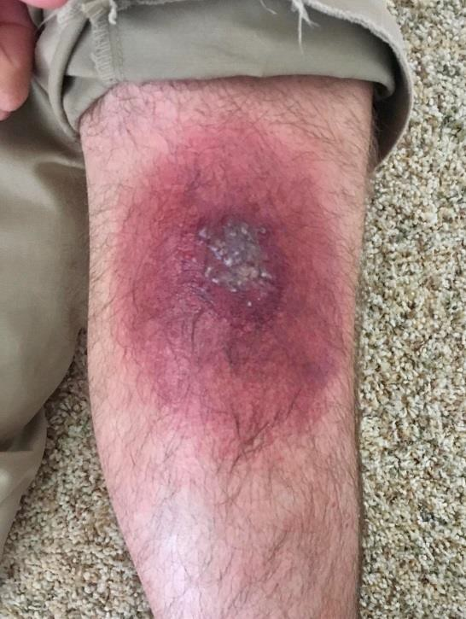
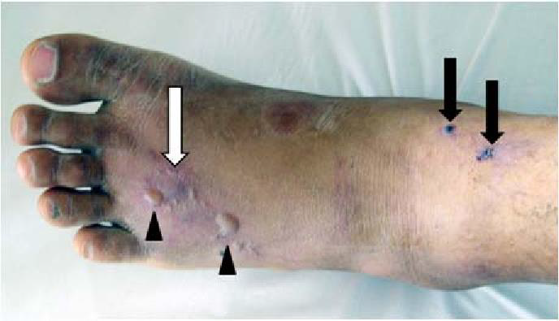
Koutník jedovatý (Loxosceles reclusa )
Hemolytické jedy
Chřestýšovec běloretý
Americký pavouk, v Evropě se téměř nevyskytuje…
…zatím
(Cryptelytrops albolabris)
Hemolytické jedy mají i zmije a chřestýšovci. Česká zmije obecná má kombinaci hemolytického a
neurotoxického jedu. Nebezpečná je pro oslabené jedince, hlavně v důsledku alergické reakce.
Klííííd, skoro všichni čeští pavouci jsou jedovatí, ale jen někteří dokáží
prokousnout lidskou kůži.
U nás: stepník moravský, snovačka
moravská, zápřednice jedovatá, vzácně snovačka jedovatá (černá vdova). Kromě černé vdovy jsou to ale vzácní, venkovní, stydliví pavouci. Kousnutí obvykle vyvolá lokální alergickou reakci, která do dvou dnů odezní.
18

Slide 15
Osmotická rezistence
̶ Testování rezistence ery vůči hypotonickému prostředí
̶ specifická metoda užívající se v diferenciální diagnostice hemolytických anémii
̶ Minimální osmotická rezistence (0,4-0,44%)
̶ udává koncentraci hypotonického roztoku NaCl, při které dochází k hemolýze prvních ery – nad sedimentem pozorujeme růžové zakalení, zanikají nejméně odolné ery
̶ Maximální osmotická rezistence (0,3-0,33%)
̶ udává koncentraci hypotonického roztoku NaCl, při které ještě nedochází k úplné hemolýze ery – poslední zkumavka obsahující sedimentované ery, ty nejvíce odolné
̶ Osmotická rezistenční šíře (10-14%) – rozdíl min. a max. osmotické rezistence
19

Slide 16




Osmotická rezistence - cvičení
̶ gradient roztoku od slabě hypotonického k silně hypotonickému
̶ Každá zkumavka: 10 ml roztok NaCl + 2 kapky krve
Kompletní hemolýza,
Hemoglobin z prvních
hemolyzovaných ery
obarvil proužek roztoku
Sediment
posledních
přeživších ery
roztok je
průhledný
Čirý nažloutlý proužek roztoku (NaCl)
Neprůhledný sediment erytrocytů
Fyziologický roztok
0,63 0,60 0,57 0,54 0,51 0,48
0,45 0,42 0,39
Minimální osmotická rezistence
0,36 0,33
Maximální osmotická rezistence
0,30 0,9
%NaCl
20 Fyziologický ústav, Lékařská fakulta Masarykovy univerzity

